Slide 1
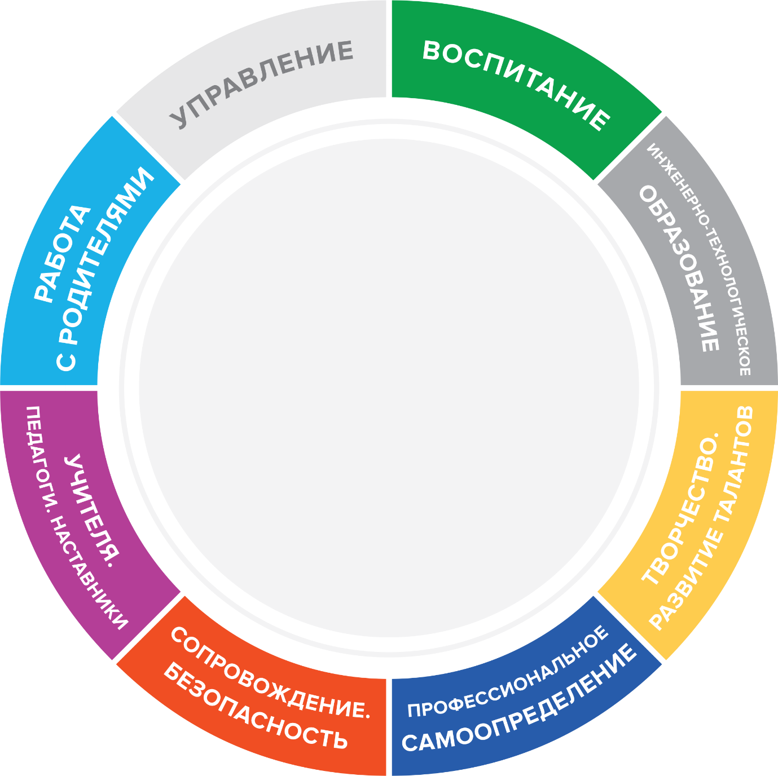
Школа мечты:
от проекта до реализации
22-24 АВГУСТА
2024 ГОДА | ТОМСК
Некрасов Антон Сергеевич,
директор МАОУ СОШ 31 г. Томска
FORUM.TOIPKRO.RU/AVGUSTPRO VK.COM/AUGUSTPRO2024

Slide 2
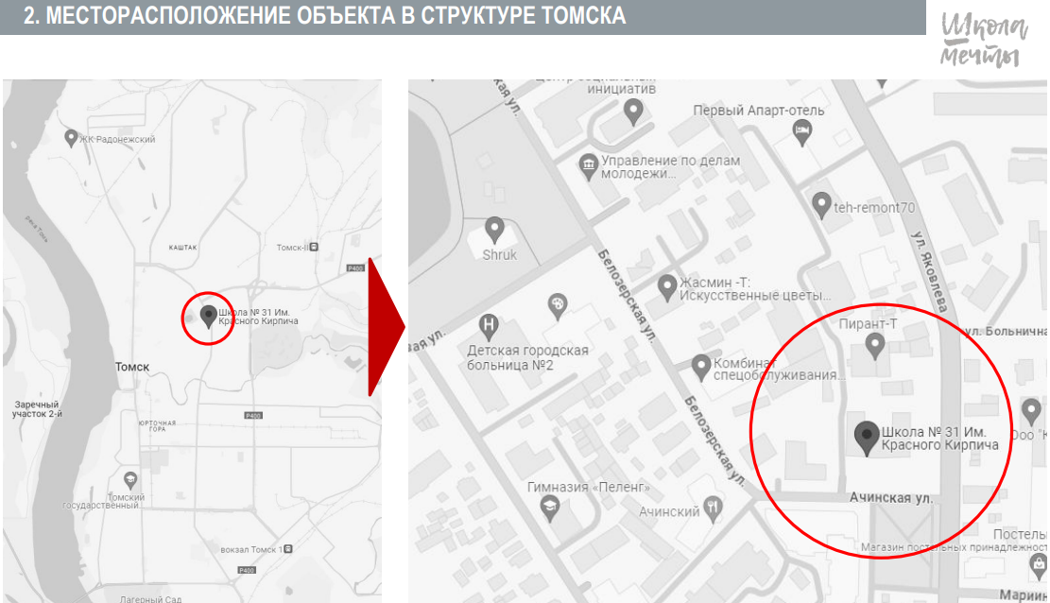
Центр города

Slide 3
История школы

Slide 4
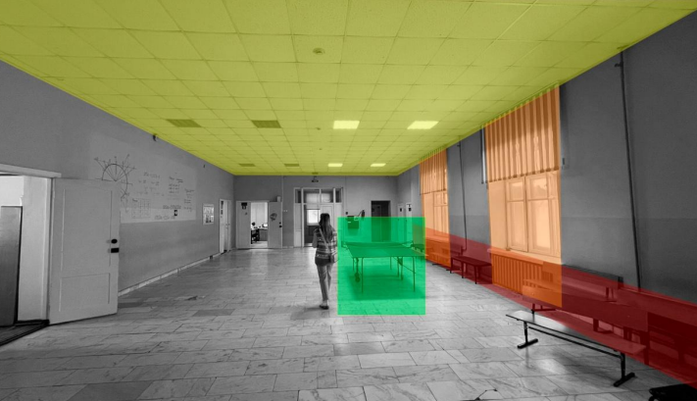
Точки роста
Пространство для детских инициатив и движений школьников
Актовый зал
Многофункциональные кабинеты
Здание мастерских

Slide 5
Школа мечты
Общественно-просветительский проект развития и поддержки современной школьной образовательной среды в России в рамках реализации федеральной программы капитального ремонта школ «Модернизация школьных систем образования»:
- студенческая экспедиция и практико-ориентированный интенсив для формирования сообщества заинтересованных в развитии современной школы дизайнеров образовательной среды и архитекторов
- просветительский проект для региональных команд - онлайн-курс, акселерация проектов и формирование банка лучших решений
- медиапроект для детей, родителей, педагогов и менеджеров образования о современных решениях развивающих образовательных пространств

Slide 6
Анализ

Slide 7
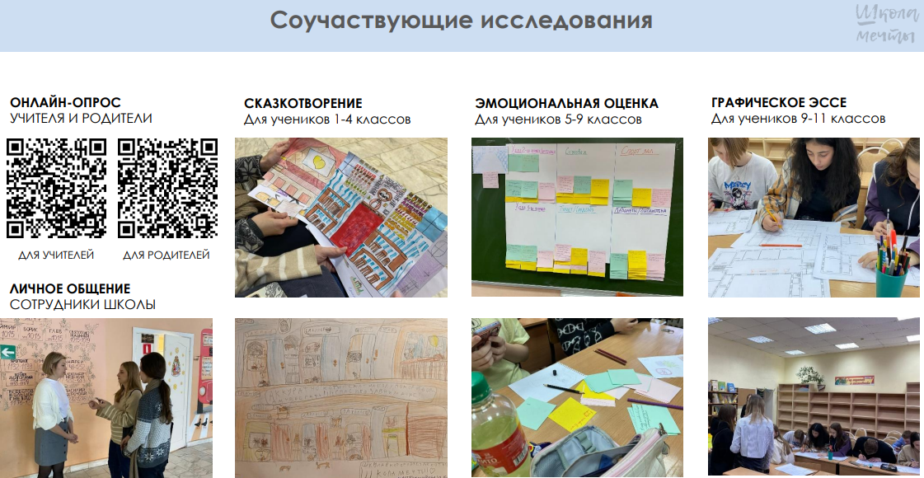
Совместная работа

Slide 8
Запросы

Slide 9
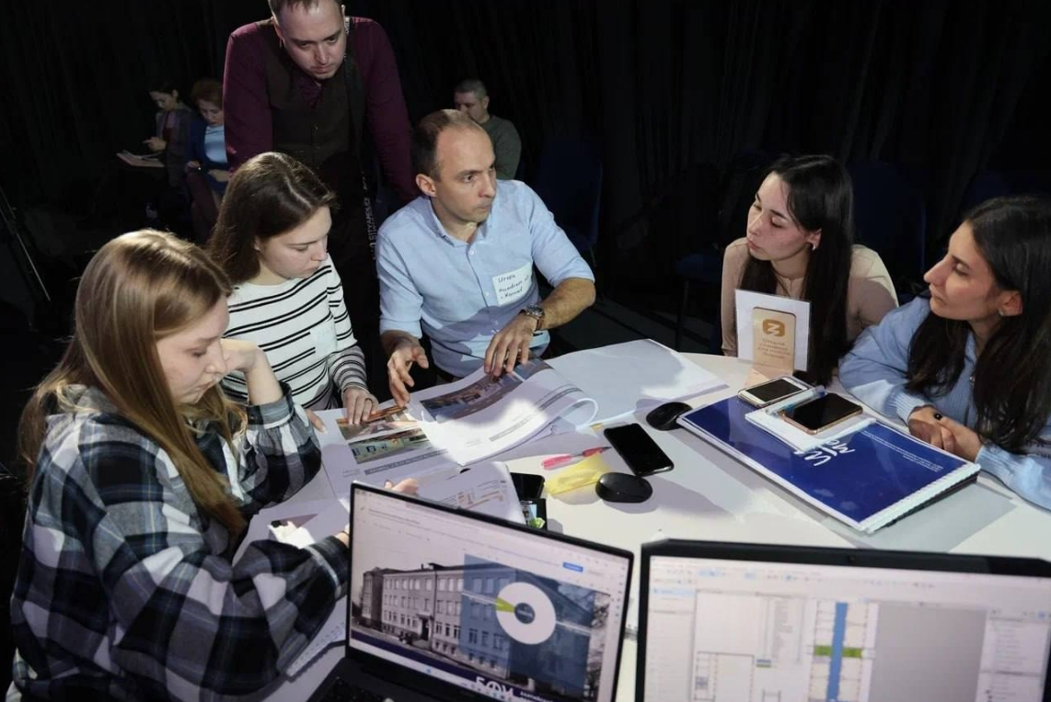
ВДНХ
19-22 февраля 2024 года проведена «Мастерская «Школа мечты» (акселератор проектов) на площадке Международной выставки-форума «Россия» на ВДНХ в павильоне № 57.
Цели Мастерской:
экспертная оценка подготовленных студенческими командами эскизных дизайн-проектов для школ, вошедших в программу капитального ремонта, акселерация проектов, обмен опытом и формирование технического задания на их доработку для команд из регионов.

Slide 10
Дизайн актового зала

Slide 11
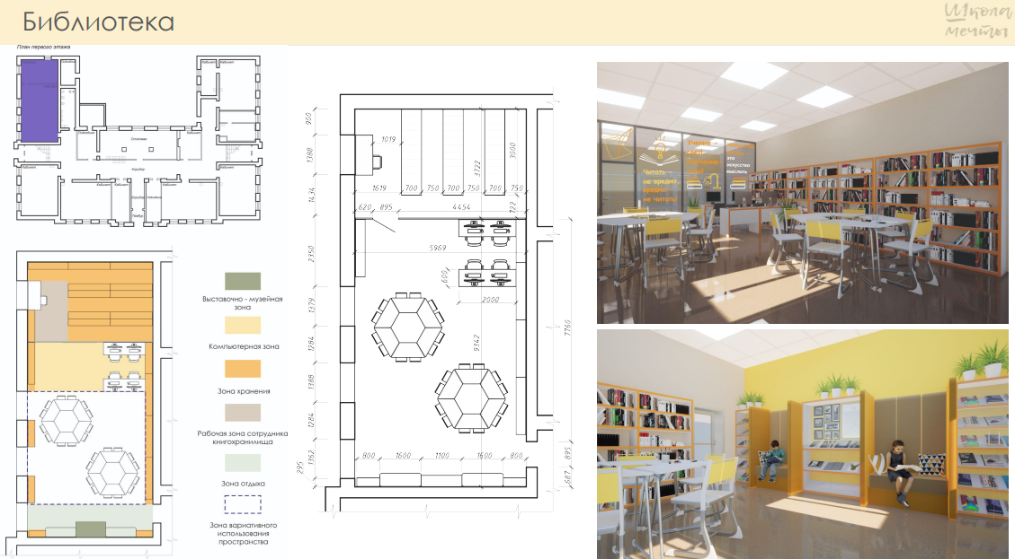
Современная библиотека

Slide 12
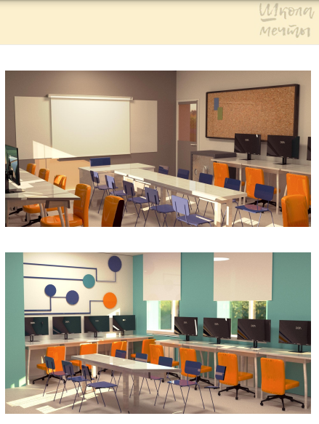
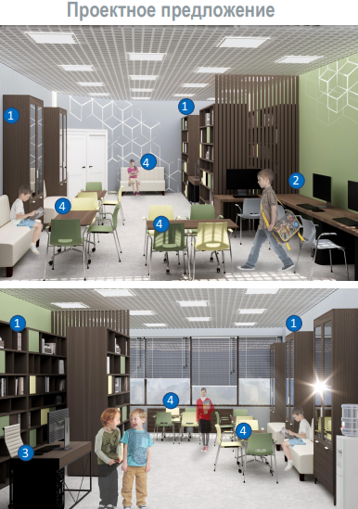
Кабинет информатики и библиотека №2

Slide 13
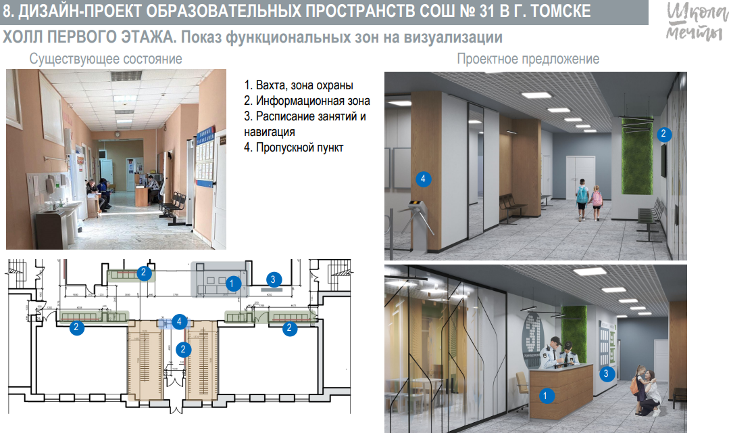
Стеклянные стены

Slide 14
Коля и Оля

Slide 15
Коворкинг зона

Slide 16
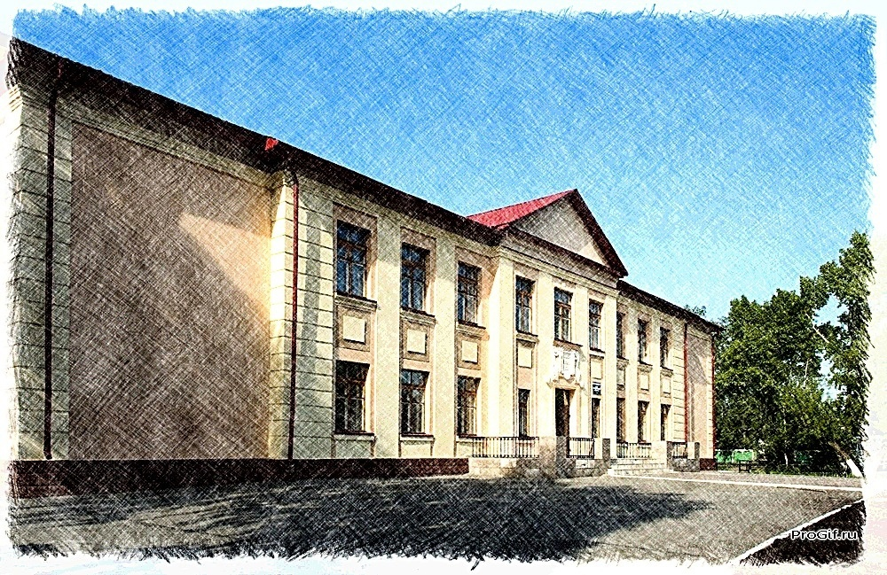
Ждем в гости

